Slide 1
1동 304호 수장공사 작업의뢰서
2025. 09. 18
유앤미시스템

Slide 2
1동 304호 수장공사 작업의뢰서
1. 공 사 명 : 1동 304호 수장공사 작업의뢰
2. 공사요청일 : 2025년 09월 18일
3. 공사의뢰자 : 유앤미시스템 남해원 소장
4. 완료요청일 : 년 월 일
5. 입주예정일 : 년 월 일
6. 공 사 내 용 : 도배(벽-거실, 방2곳), 도배(천정-거실, 방2곳), 장판(거실, 방2곳),
도색(앞,뒤베란다 걸레받이), 보수 공사 요함
상기 공사에 대한 공사요청을 에스앤아이 코퍼레이션에게 요청 드리오니 수장공사를 완료해 주실 것을 요청 드립니다.
의 뢰 사 진

Slide 3
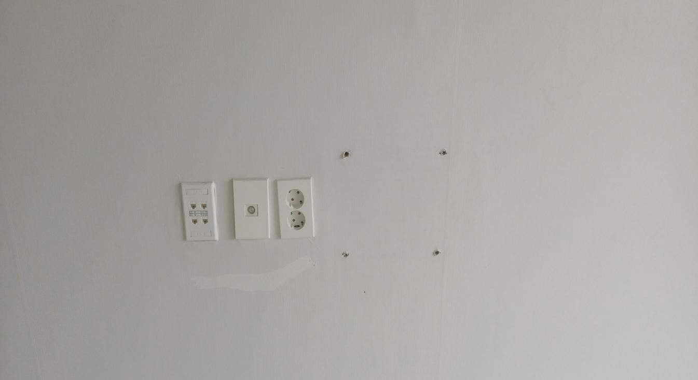
도배(벽-거실)

Slide 4
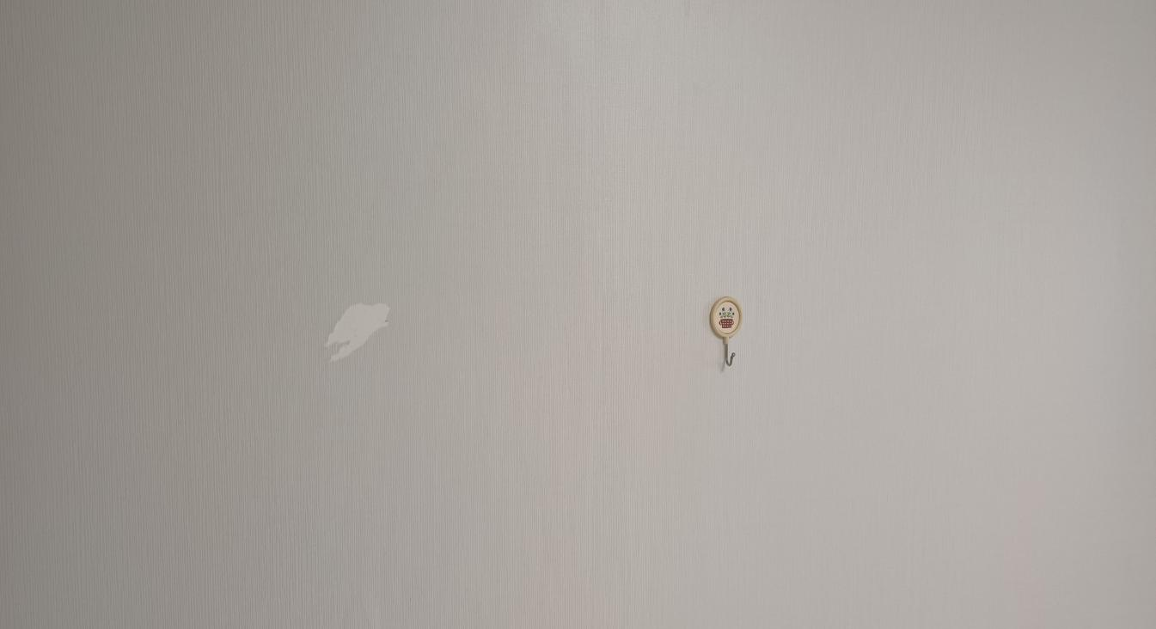
도배(벽-방2곳)

Slide 5
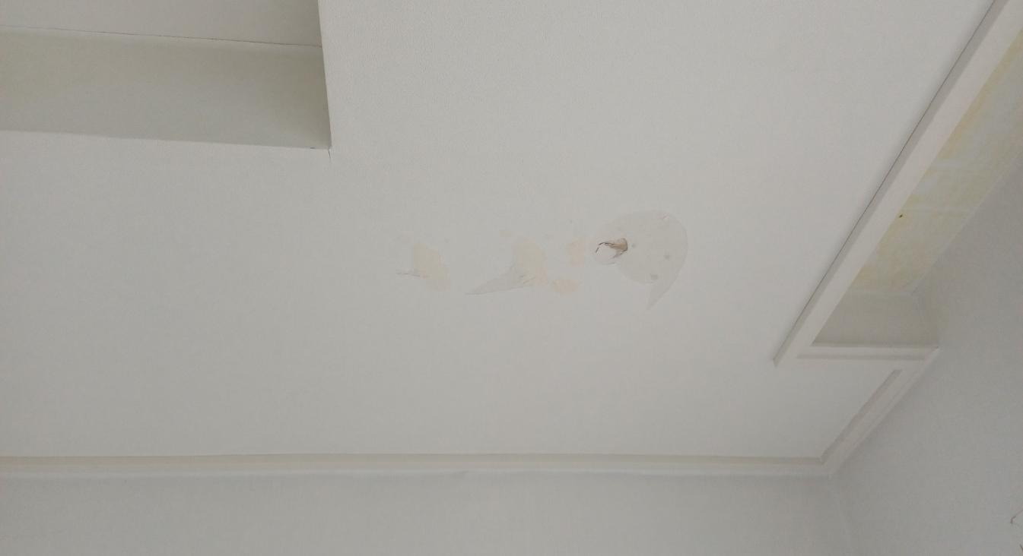
도배(천정-거실)

Slide 6
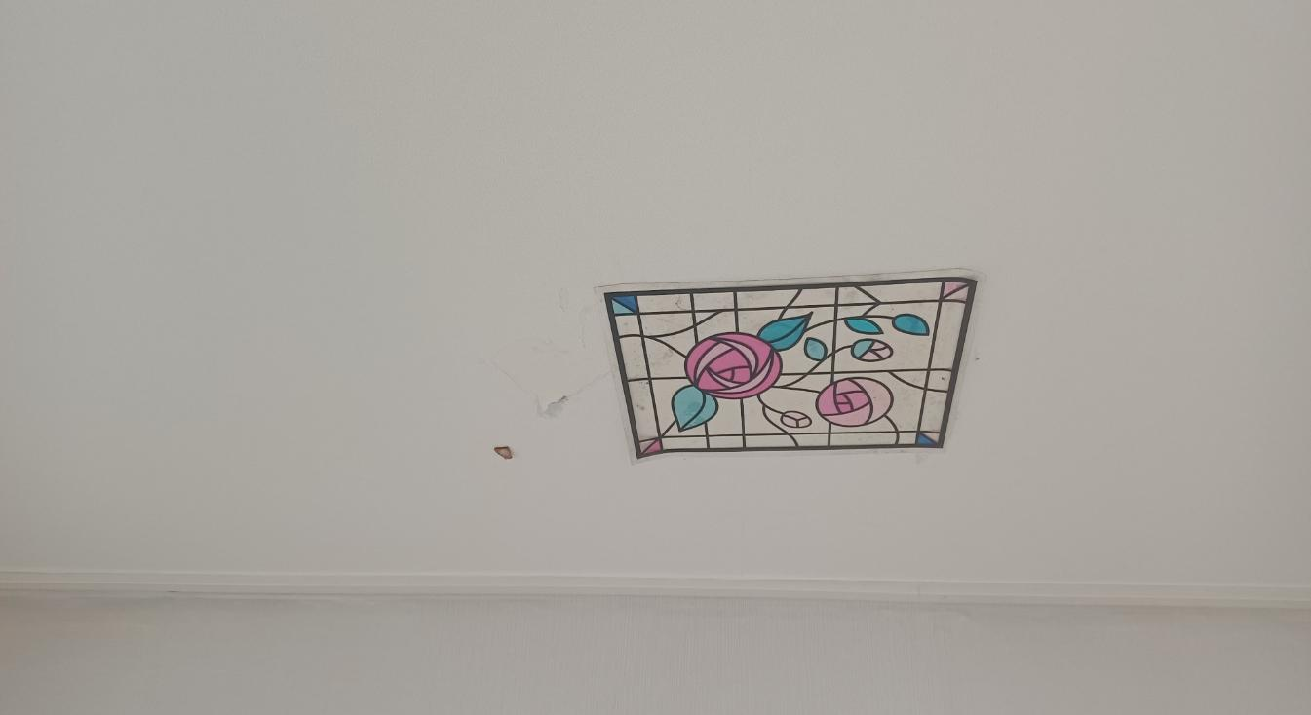
도배(천정-방2곳)

Slide 7

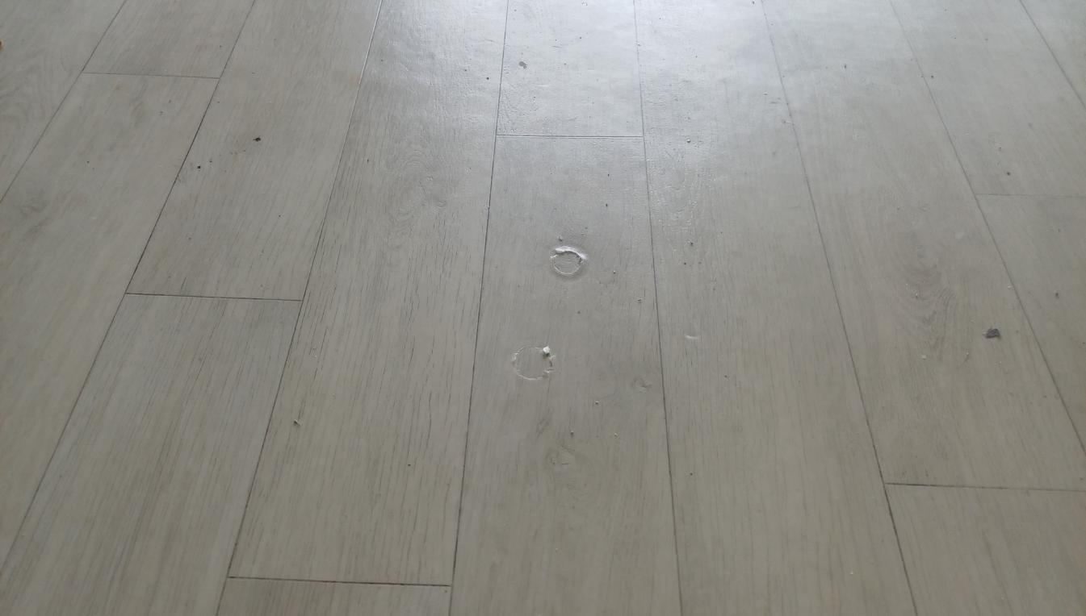
장판(거실)

Slide 8
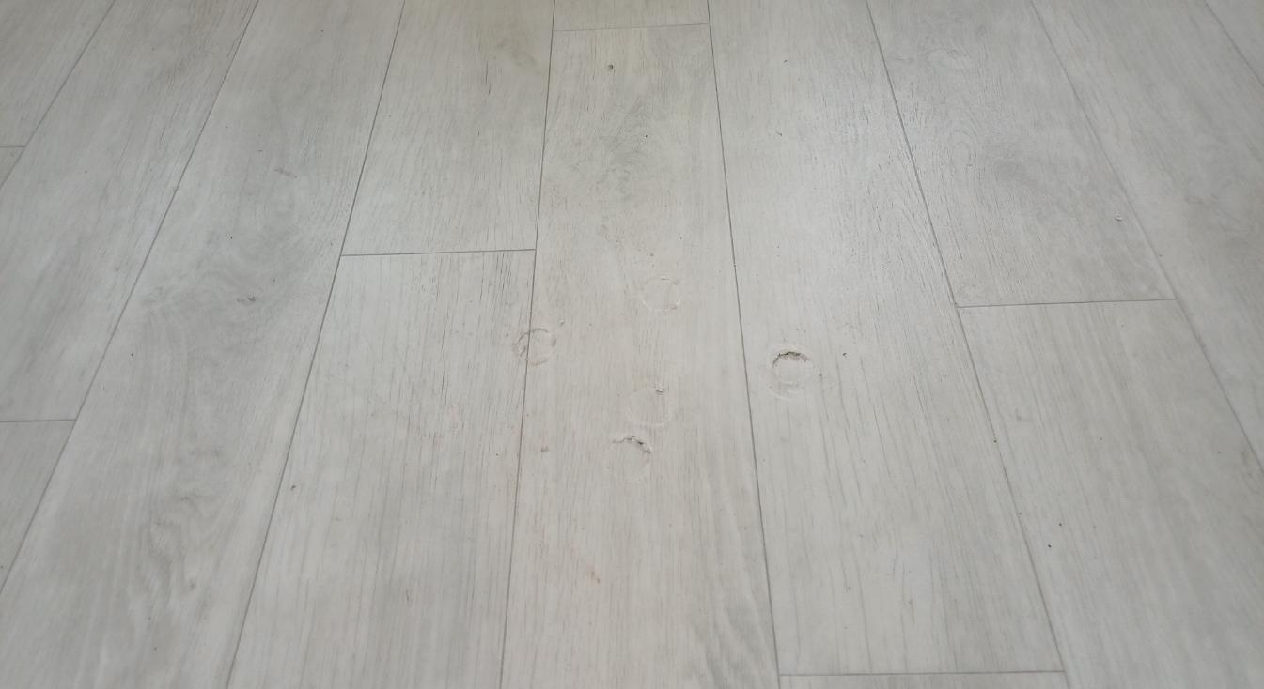
장판(방2곳)

Slide 9
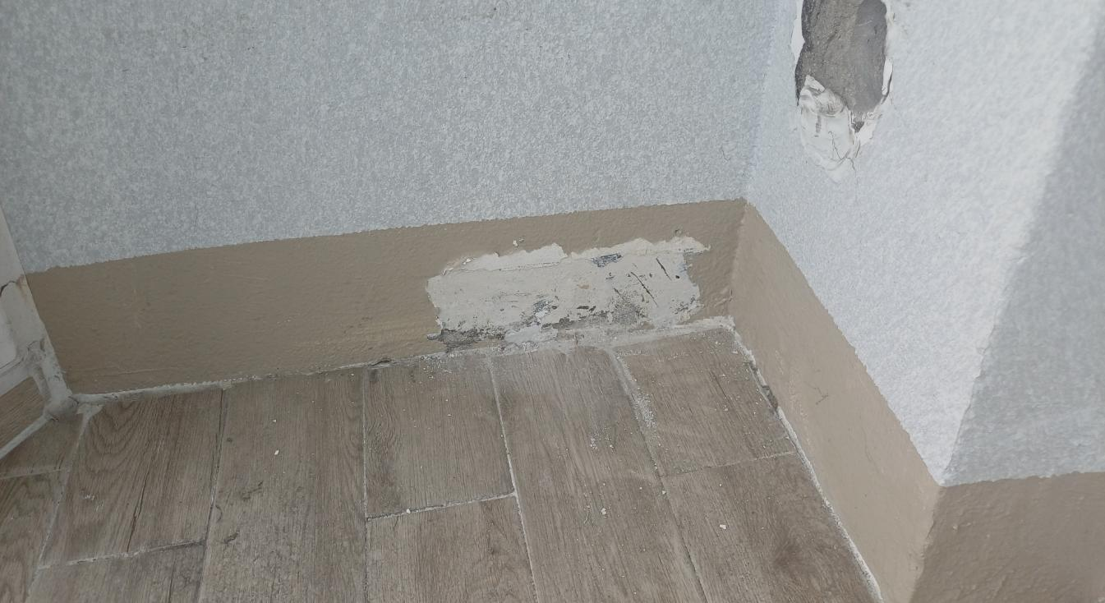
도색(앞,뒤베란다 걸레받이)

Slide 10
1동 304호 기타공사 작업의뢰서
2025. 09. 18
유앤미시스템

Slide 11
1동 304호 기타공사 작업의뢰서
1. 공 사 명 : 1동 304호 기타공사 작업의뢰
2. 공사요청일 : 2025년 09월 18일
3. 공사의뢰자 : 유앤미시스템 남해원 소장
4. 완료요청일 : 년 월 일
5. 입주예정일 : 년 월 일
6. 공 사 내 용 : 뒤베란다 벽면 크랙 전체보수,
문끌림-1개(화장실좌측방문),
보수 공사 요함
상기 공사에 대한 공사요청을 에스앤아이 코퍼레이션에게 요청 드리오니 기타공사를 완료해 주실 것을 요청 드립니다.
의 뢰 사 진

Slide 12
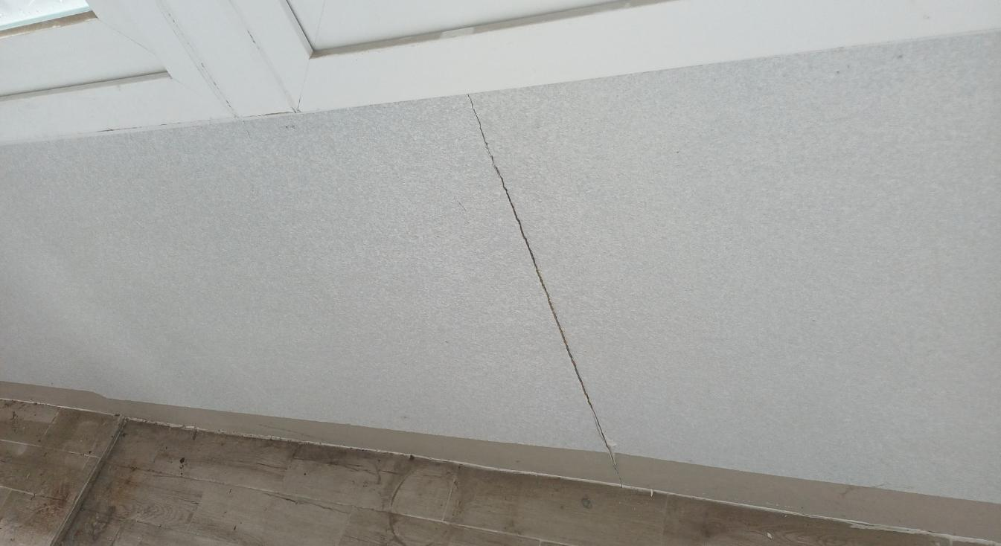
뒤베란다 벽면 크랙 전체보수

Slide 13
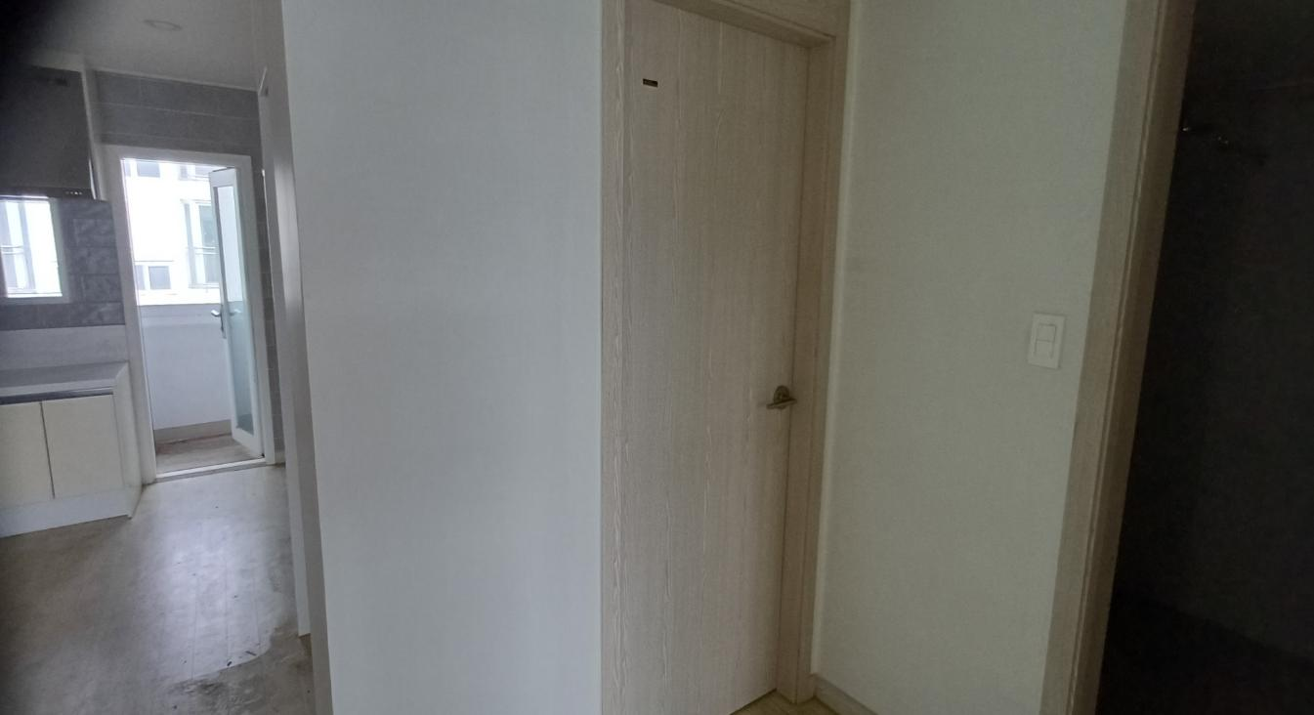
문끌림-1개(화장실좌측방문)

